Slide 1
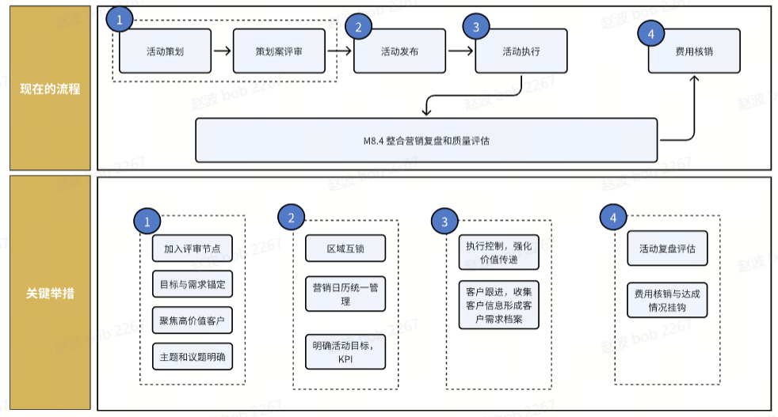
MTCV流程实践案例
M8.2 策划及执行高质量活动组合
教育系统部
— 教育系统部SID活动流程实践成果—
目标客户参会客户质量高：邀请40个目标客户（15个985+20个双一流+10普本），38个客户参会（其中C9-8位，985-15位，双一流-32位，其余-24位）
活动成效：活动线索生成达预期，活动现场收集了30+项目线索，可能带来的金额3000+万；
新产品方案提声量，价值获认可，如北航、中传、江师等大客户现场发声
— 如何实践流程的？ —
产品聚焦与价值传递的突破：
活动完全围绕自身产品展开，主动传递产品价值，而非迁就外部内容，强调 “做活动就要大方说产品、讲价值” 是根本原则。
产品价值萃取的显著进步：
产品线将价值萃取并串联，结合客户需求与产品理念，让价值从 “白开水” 变为 “浓厚咖啡”。
活动目标与受众匹配的精准化：
目标明确，精准邀请与产品高度关联的受众（针对客户聚焦 985 大学，而非高职、普通本科），强调需明确产品对应客户群体，这是活动设计的重要源头。
活动环节设计的高效性：
环节紧凑，无废话，内容、讨论均围绕产品展开，环环相扣，以产品 / 方案为核心维度。
—流程使用者反馈—
陈思行（营销经理）
客户参会有明确需求，后续活动需串联内容，避免只讲自身想传递的，且要贯彻 “大方讲产品” 原则。
议程内容可借鉴内外部联合共创（如信广联维度），聚焦问题谈透、明确价值，避免前期堆砌。
执行需精细化管理，明确活动主导者（项目组负责人），确保目标客户安排落地；演讲内容确定、策划及质量把控等细节经验，应内化到 DG 全国市场活动流程。
《策划及执行高质量活动组合-教育系统部实践案例》案例详情
飞书云文档：EBG流程知识库->MTCV流程知识库->流程实践案例库
https://ruijie.feishu.cn/wiki/D6ggwoKiIigNFmkdrInceULin9b

